Slide 1
Administration de SharePoint
Gestion des collections de sites.

Slide 2
Plan de cours
Définition d’une collection de site
Création des collections de site
Gestion des Quotas d’utilisation des sites
Verrous sur les collections de sites
Gestion de l’espace de stockage
Gestion des bases de données de contenus des sites

Slide 3
Collections de sites
Collections de sites
Une collection de sites est un ensemble de sites Web qui ont le même propriétaire et partagent des paramètres d’administration.
Chaque collection de sites contient un site Web de niveau supérieur et peut contenir un ou plusieurs sous-sites

Slide 4
Exemples de collections de site
Web Application (Serveur Virtuel)
Collection de sites : Site Equipes
Comptabilité
Collection de sites : Sites Clients
Automobiles
DSI
RH
Industrie
Médicale
Infra
Réseau
Système

Slide 5
Création d’une collection de sites
On peut créer les collections de sites sur une Web Application à partir de ….
  du Site Administration Centrale de SharePoint. (Administration centrale /Gestion des applications /Créer des collections de site ).
  d’un script (stsadm – o createsite ou Createsiteinnewdb )
  en activant la création de site en libre Service, les utilisateurs finaux peuvent créer les collections de sites eux même.
  Les Sites MySite sont également des collections de sites ( chaque site personnel devient alors un site racine d’une nouvelle collection de site )

Slide 6
Méthode de création des collections de site
Lors de la création de site, on doit définir
  La Web Application cible *
  L’URL en tenant compte des chemins d’accès disponibles *
  Le nom et la description du site
  Le modèle de Quotas que l’on désire appliquer
  L’administrateur principale de la collection de site
  L’Administrateur secondaire de la collection de site
  La base de données de contenu de la Collection de site est déterminée lors de la création de celle-ci…
* Ces paramètres ne seront pas modifiables par la suite…
Notes:
L’url d’une collection de site à la différence de l’url d’un sous site n’est pas modifiable par le biais des pages Web d’administration.
Pour modifier cette url ou la Web Application cible il faut sauvegarder la collection de site et la restaurer à l’emplacement désiré.
Pour ces manipulations vous devez voir les Slides et les TP correspondant.

Slide 7
Présentation des Quotas
Les Quotas permettent de limiter l’utilisation de l’espace utilisée sur une collection de sites.
Sur les sites accessibles via une création de compte automatiques, ils permettent également de limiter le nombre d’invitations sur un site.
Notes:
Une des problématiques de SharePoint est qu’il ne permet pas de gérer convenablement l’attribution de stockage pour les utilisateurs et les administrateurs veulent éviter que les tailles des bases de données ne soient pas gérables.
Les Quotas permettent de régler ce problème :
Par exemple si une base de donnée de contenu contient au maximum 100 collections de site, qui ont chacun un quotas limitant à 500 Mo leur capacité de stockage,

Slide 8
Création d’un modèle de Quotas
Pour appliquer un quotas à une collection de site il faut au préalable définir un Modèle de quotas que l’on appliquera par la suite à la collection de site.
Un modèle de quotas permet
  Mise en place d’une limitation de stockage dans la collection
  Mise en place d’un seuil d’alerte pour le stockage, si le seuil est dépassé l’administrateur de la collection de site reçoit un Mail d’alerte…
  Mise en place d’un nombre maximal de « visiteurs » sur le site

Slide 9
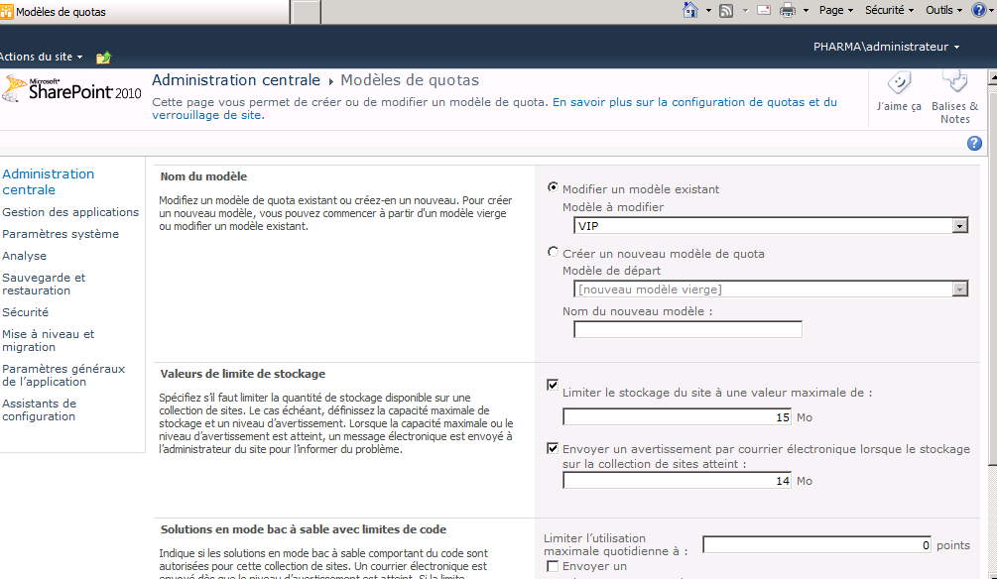
Création de modèle de quotas…
Conseil : Il est recommandé de toujours limiter le stockage d’un site avec une valeur maximale pour éviter les erreurs liées à un déni de services.

Slide 10
Modification d’un modèle de Quotas
Lorsque l’on assigne un modèle de quotas à une collection de site, la collection de site met en place un quotas avec les valeurs du Template.
Mais si on modifie, ou si l’on supprime le modèle de quotas, les valeurs stockées dans la collection de site ne sont pas mises à jours.

Slide 11
TroubleShouting sur les Quotas…
Sur un site ayant une limite de stockage de 10 Mo, tant que la limite n’est pas atteinte, on peut ajouter un document même si ce dernier fera dépasser la valeur maximale.
Une fois le quotas dépassé, l’on ne pourra plus ajouter de document.
La corbeille de l’utilisateur est prise en compte pour la gestion de l’espace disque de la collection de sites. ( A la différence de la corbeille secondaire )
Notes:
La prise en compte de la corbeille de l’utilisateur dans le cadre du quotas répond à une démarche logique, sinon il suffirait de placer un document dans la corbeille pour l’avoir sur le site sans qu’il soit prise en compte dans l’espace de stockage.
Par contre il faut donner aux utilisateurs l’information, car il pense que supprimer un document en le plaçant dans la corbeille permet de récupérer le l’espace disponible, or c’est faux….

Slide 12
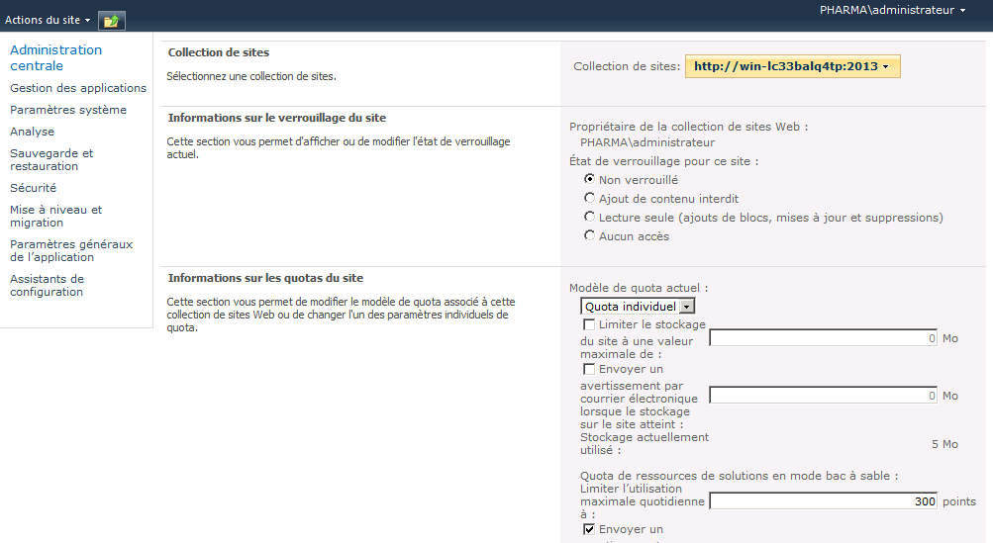
Verrous de collection de site
SharePoint (fondation) permet de verrouiller des collections de sites :
  Administration centrale > Gestion des applications > Configurer les Quotas et verrous
Notes:
Lecture seul bloque les accès en lecture et en modification de tous les items du site alors que en ajout de contenu interdit certains maj comme des suppressions , des mises à jours de blocs etc…reste autorisées.
Quand le verrou de lecture est placé les menus du site changent….

Slide 13
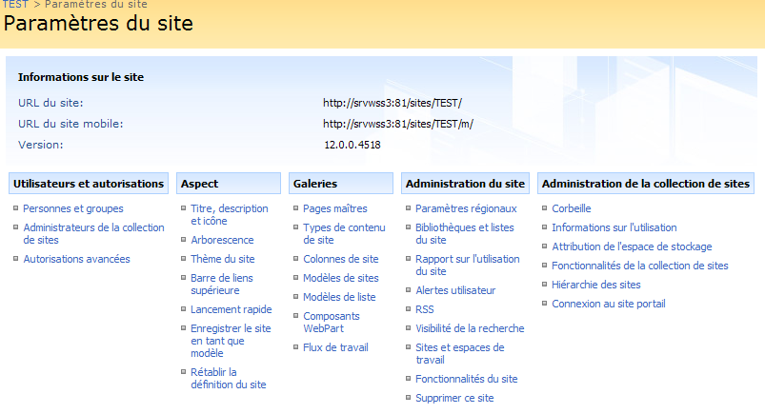
Gestion de l’espace de stockage
L’administrateur d’une collection de site gère l’espace de stockage à partir des pages d’administration du site Top Level.
Ce lien est disponible uniquement si l’on a placé un quotas sur le site.

Slide 14
Gestion des bases de données de contenues
SharePoint stocke les sites dans des bases de données de contenu
La base de donnée dans laquelle est stockée le site Top Level contiendra l’intégralité de la collection de site.
Lors de la création d’une base de donnée de contenu l’on doit impérativement spécifié le nombre maximum de collection de site qu’elle pourra héberger, et un seuil d’alerte à partir duquel, l’administrateur de la WebApplication recevra un mail.
Notes:
Lors de la création d’une base de donnée de contenu l’on doit impérativement spécifié le nombre maximum de collection de site qu’elle pourra hébergée, et un seuil d’alerte à partir duquel, l’administrateur de la Web Application recevra un mail.
On peut changer ces valeurs par la suite.
Une fois que le maximum de collection de site est atteinte, si aucune autre base de données de contenu n’est disponible, l’on ne pourra créer de collection de site.
Le script permet de créer une collection de site et de lui attribuer une base de donnée de contenue

Slide 15
Propriétaire d’une collection de Site
Vous pouvez vous approprier une collection de sites pour effectuer des tâches administratives, mais il est important de rendre la propriété de la collection de sites au propriétaire d'origine une fois la tâche effectuée.
L'action de changement de propriété d'un site est consignée dans le journal de sécurité de l'Observateur d'événements.

Slide 16
Gestion des droits d’accès
L’administrateur principal, et l’administrateur secondaire d’une collection de site sont par défaut les deux seuls entités autorisées à accéder aux sites. ( Même un administrateur de la batterie de serveur ne peut le faire !)
Un administrateur de la collection de site peut ajouter ou supprimer des administrateurs de collections de sites.

Slide 17
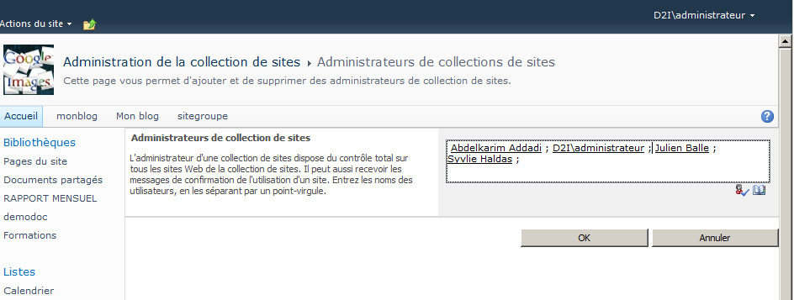
Gestion des Administrateurs d’une collection…
On peut ajouter des Administrateur à partir des pages d’administration de la collection de site.
Notes:
Un administrateur de la collection de site peut gérer la liste des administrateurs de la collection de site afin d’ajouter ou supprimer des membres.
[Site Top level] > Paramètres du site > Autorisations > Administrateurs de collections de sites
EXO
TP1
On crée une collection de site TestAdmin
On nomme Arnaud en tant Administrateur principal de la collection de site
Est-ce que l’administrateur du serveur peut se connecter sur le site
Vérifier que Arnaud est à présent le seul à pouvoir se connecter sur le site
Ajouter le compte Administrateur aux administrateur de la collection de site
En tant qu’Administrateur créer un sous site qui n’hérite pas des permissions du site parent.
Vérifier que Arnaud peut se connecter dessus
Ajouter le compte Admin en tant que Administrateur secondaire de la collection de site
Vérifier que Admin est administrateur du site et du sous site.
Retirer Admin de l’Administrateur secondaire, vérifier que Admin pert tout les droits sur la collection de site.

Slide 18
Chemin d’accès gérés
Site racine (\)
Sites
Compta
DRH
SitePerso
DSI
Projet SAP
Arnaud
Romuald
CE
Pour créer une collection à l’url http://siteracine/monurl, il faut créer le chemin d’accès explicite monurl sur le site http://siteracine.
Pour créer plusieurs collections de site sous l’url http://siteracine/siteperso, il faut créer le chemin d’accès générique siteperso sur le site http://siteracine
Attention : On ne peut rien crée directement sous http://siteracine/siteperso, cette url ne marchera pas !

Slide 19
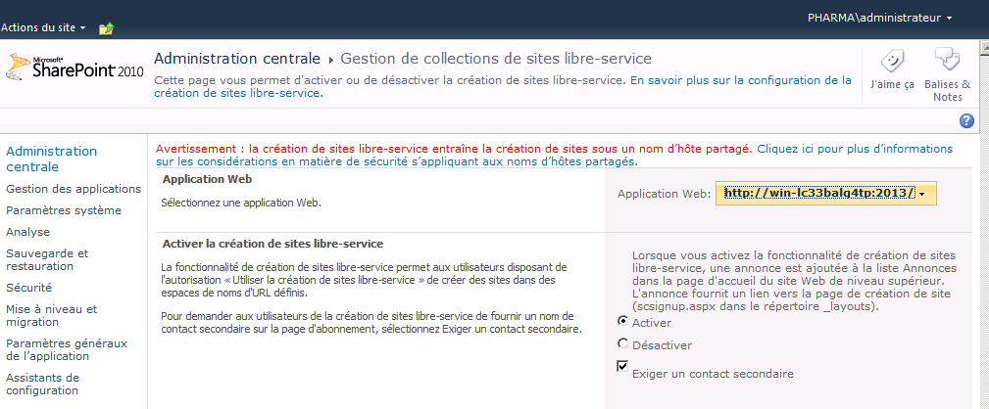
Création de site en libre service
On peut permettre à des utilisateurs de créer des collections de sites* par le biais d’une fonctionnalité optionnelle de SharePoint, la création de collection de site en Self Service.
La fonctionnalité est alors accessible sur http://urldusite/_layouts/scsignup.aspx
* Normalement seuls les administrateurs de SharePoint peuvent créer les Collections de Sites.

Slide 20
Suppression d’une collection de site
Pour supprimer une collection de site :
Administration centrale > Gestion des applications > Supprimer une collection de sites
SharePoint permet la suppression des sites inutilisés par un système d’alerte auprès des administrateurs de la collection. A partir d’un nombre d’alerte sans réponse de leur part, les sites sont automatiquement supprimés.
Notes:
La suppression d’une collection de sites ou d’un est irréversible. (Par de corbeille …)
Seule une sauvegarde permettra de restaurer le site.
Enfin la suppression d’une collection de site supprime également le contenu.
Conseil
Pour être méthodique gérer les déploiement de collection de sites sur une listes.
Dans ce cas supprimer le chemin d’accès explicite que vous avez créer.
Enfin dans certains cas il peut être intéressant de relancer une indexation intégrale afin que SharePoint ne renvoie pas des résultats erronés dans les recherches.
Enfin il peut être intéressant d’utiliser un outils comme SharePoint Designer pour retrouver les liens brisées suites à la suppression des collections de sites.
Si la suppression du contenu libère de l’espace, il faut probablement compacter la base de données SQL pour bénéficier d’un gain de place ou de performance.
( Penser à détacher la base de donnée de contenu si elle ne sert plus )

Slide 21
Mémento : Administration d’une collection
Tâches | Actions | Remarques
Suppression d’une collection de site | Administration centrale > Gestion des applications > Supprimer une collection de sites | Attention à la sélection de la Web Application
Modification du Quotas | Administration centrale > Gestion des applications > Configurer les Quotas et verrous | Attention le changement du template de Quotas n’affectera pas les Collection de site
Lister les collections de sites d’une Web Application | Administration centrale > Gestion des applications > Afficher toutes les collections de sites | Attention à la sélection de la Web Application
Gestion des bases de données de contenus | Administration centrale > Gestion des applications > Bases de données de contenu > Gérer les paramètres de la base de données de contenu
Récupérer les droits d’accès sur une collection de site | Administration centrale > Gestion des applications > Changer les Administrateurs de collection de sites et Se positionner comme Administrateur de la collection | Attention à redonner les droits aux administrateurs de la collection à la fin de l’opération.

Slide 22
Architecture : site et collections de sites
Créez un site quand vous voulez partager la barre de navigation, les permissions, les listes ou le design entre le site et en autre site.
Créez une collection de sites pour définir :
  Une sécurité séparée
  Une nouvelle BD de contenu
  Une politique de sauvegarde distincte
  Un workflow spécifique
Notes:
La hiérarchie des sites de niveau supérieur et des sous-sites permet par exemple aux utilisateurs d'avoir un site de travail principal pour une équipe ou un service, plus des sites de travail individuels ou des sites partagés pour les projets. Les sites Web de niveau supérieur et les sous-sites offrent différents niveaux de contrôle sur les fonctionnalités et les paramètres des sites. L'administrateur d'une collection de sites peut contrôler les paramètres et les fonctionnalités du site Web de niveau supérieur aussi bien que de ses sous-sites. Par exemple, outre les tâches d'administration classiques de tout site, l'administrateur d'une collection de sites peut :
Ajouter, supprimer ou modifier des administrateurs de collection de sites.
Gérer d'autres sites dans la hiérarchie de la collection de sites.
Afficher des statistiques d'utilisation et l'allocation de l'espace de stockage.
Gérer la Corbeille de la collection de sites.
Gérer les galeries de composants WebPart, de modèles et de flux de travail.
Gérez les fonctionnalités qui sont disponibles dans la collection de sites.
Configurez des paramètres, tels que les paramètres régionaux, pour le site Web de niveau supérieur et tous les sous-sites.
L'administrateur d'un sous-site ne peut contrôler les paramètres et les fonctionnalités que de son sous-site, et l'administrateur du sous-site suivant ne peut contrôler les paramètres et les fonctionnalités que de ce sous-site. L'administrateur d'un sous-site peut par exemple :
Ajouter, supprimer ou modifier des autorisations d'utilisateur, si des autorisations uniques ont été définies.
Afficher des données d'analyse de l'utilisation.
Modifier des paramètres régionaux.
Gérer la page maître
Il faut également tenir compte que les collections de sites dans SharePoint si l’on ne dispose pas de WSS, ont chacune un profil utilisateur différents qu’il faut éventuellement recrée.

